Slide 1

인공지능특론 (Advanced Artificial Intelligence)
2023
11주 신경망 소개
Hongsuk Yi
KISTI

Slide 2
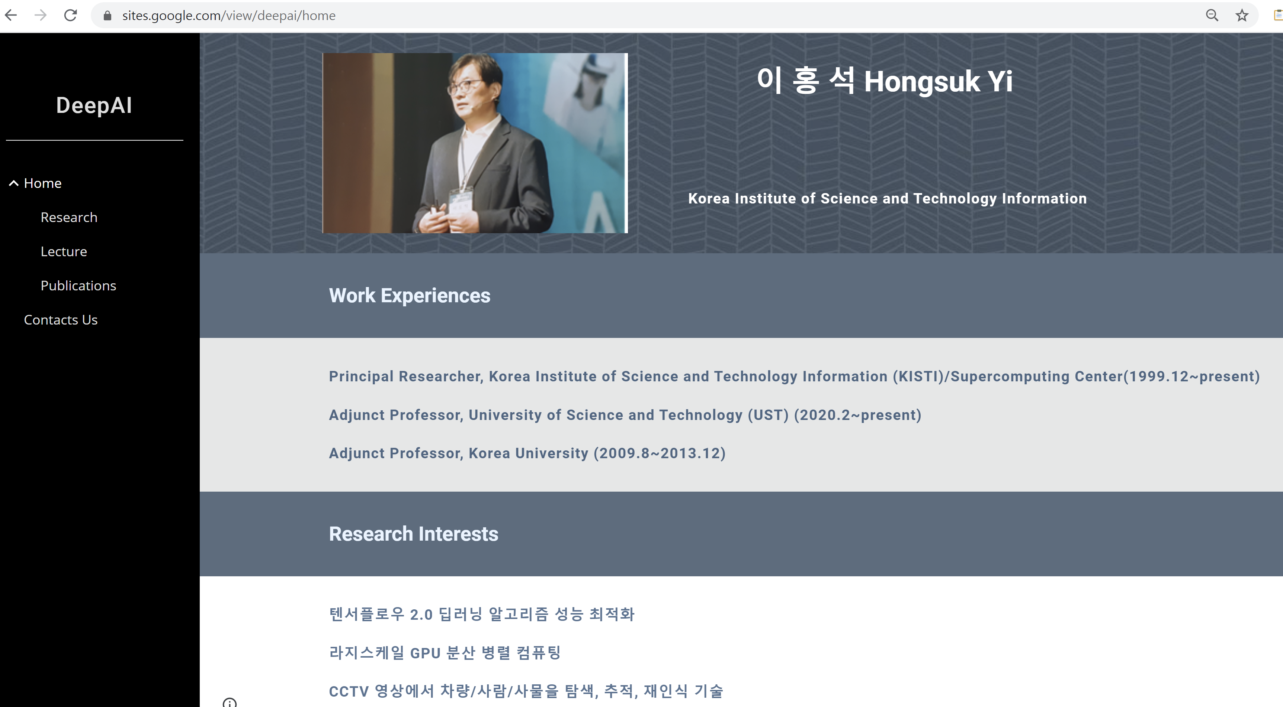
강사소개
성명 : 이홍석
소속
KISTI 데이터기반문제해결연구단 책임연구원
과학기술연합대학원(UST-KISTI) 응용AI전공 교수
연구내용
딥러닝기반 도심지 교통혼잡 예측 (2018~2021)
지능형 인프라 기술 연구 (2018~2019)
도심지 교통예측을 위한 트랜스포머 모델 연구(2022~2025)
컴퓨팅 기술
GPU 기반 가속컴퓨팅 기술 : CUDA, OpenCL
슈퍼컴퓨팅 병렬처리 기술 : MPI, OpenMP, ManyCore Computing
Deep Learning 기술 : Tensorflow, PyTorch, Keras, Theano

Slide 3
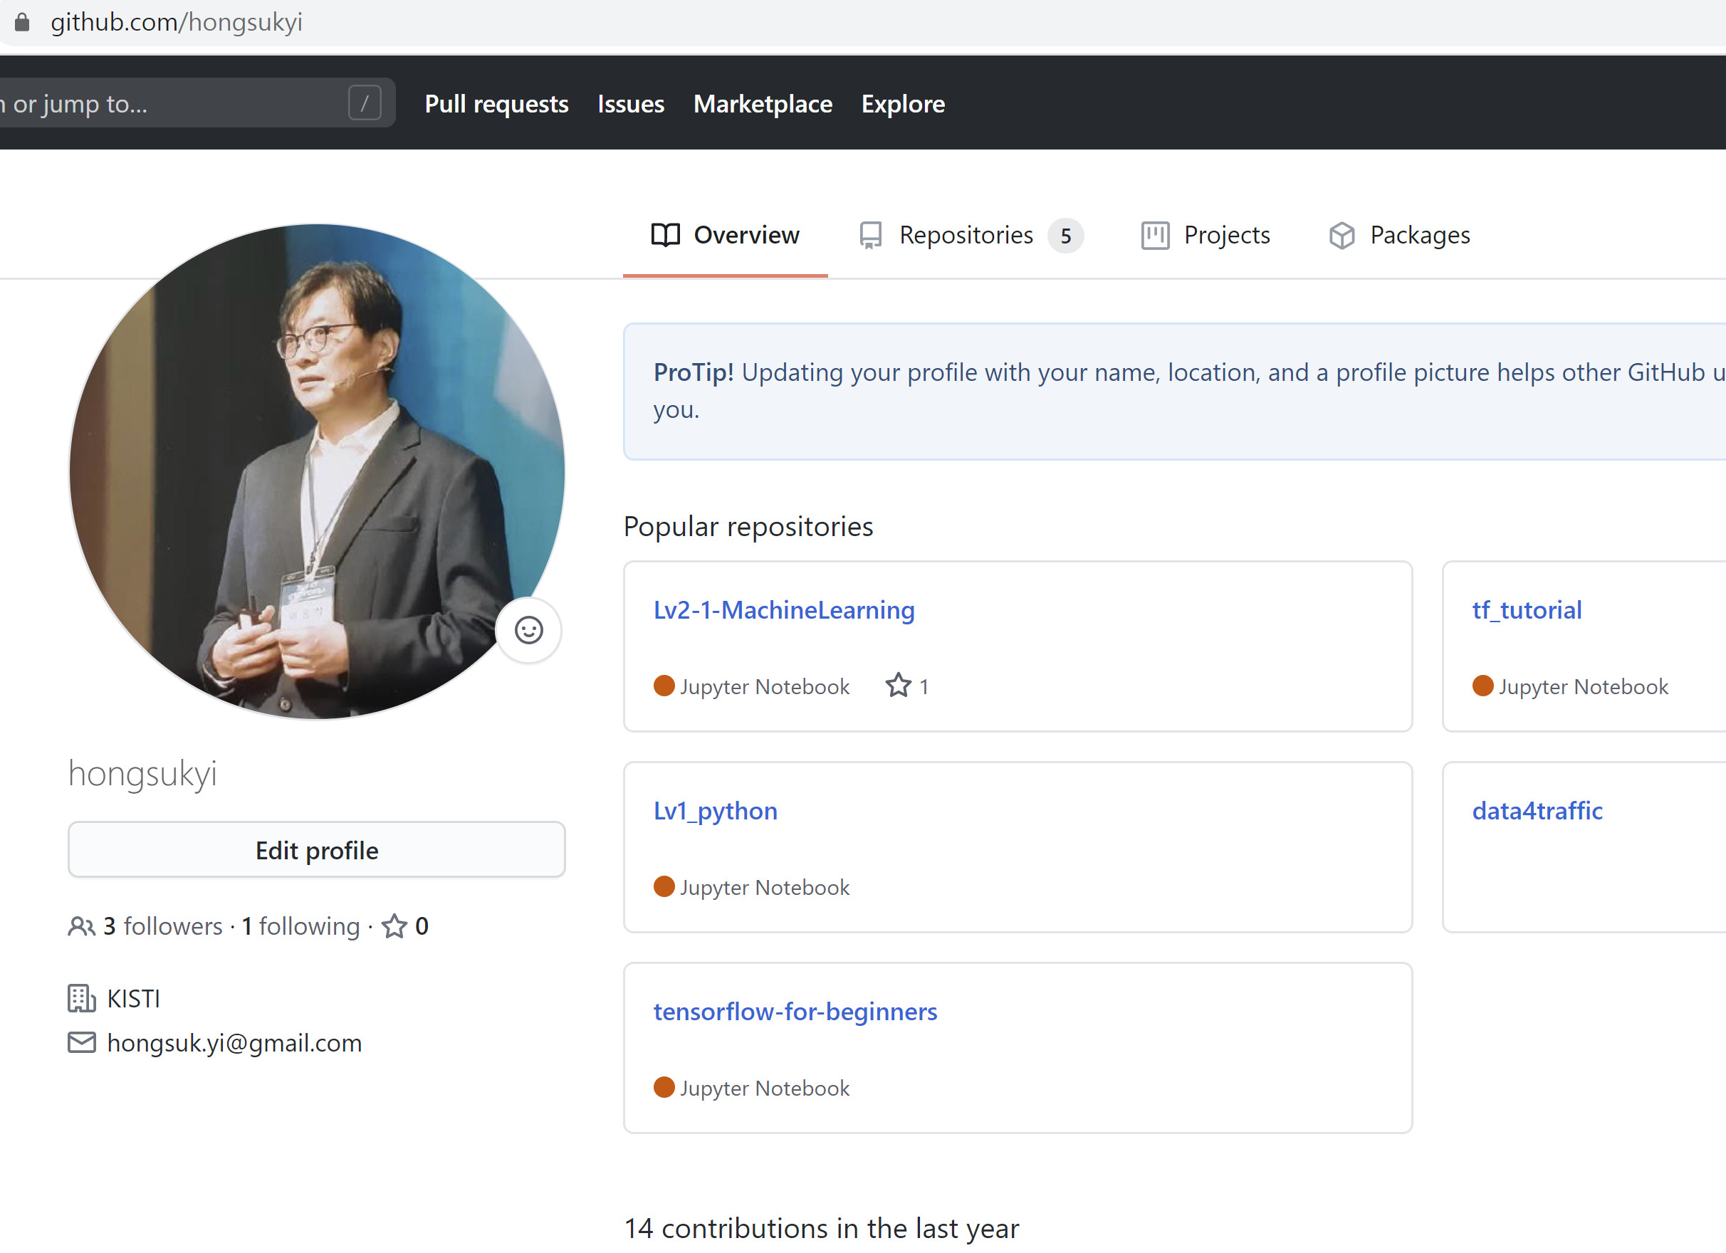
강사소개
교육: 머신러닝, 딥러닝, 인공지능, 빅데이터, MPI/OpenMP, CUDA, OpenCL 등
딥러닝 워크숍 개최 (2015)
한국교통학회 텐서플로우 튜토리얼 강좌 (2016~2018)
교통학회/KIRD/KISTI 과학데이터스쿨 강의 진행 (2018~2022)
교통 빅데이터 교육 (2022)
UST 인공지능 특론 (전공필수) (2022)
UST 인공지능 이해 (교양) (2021~2022)
UST 기계학습의 이해, 인공지능 기초 (2019~2022)
참고자료
인공지능, 딥러닝 강의 자료 모음
(github.com/hongsuk.yi)

Slide 4
전공강좌 강의계획서
강좌의 특성 및 학습목적
인공지능 기술에 대한 기초지식 및 활용역량 배양을 목적
머신러닝부터 심층 신경망까지 개념과 이론을 소개
파이썬 Scikit-Learn 패키지를 활용해 실습
본 강좌의 대상
Python 언어에 대한 기초지식 및 프로그램 경험자
기계학습 또는 딥러닝에 대한 사전 지식이 없는 학생

Slide 5
인공지능 특론 강의 계획(수정)
11주 : 인공지능 소개 및 실습 데이터 소개
12주 : DNN 소개 및 응용
13주 : RNN 소개 및 응용
14주 : LSTM 소개 및 응용
15주 : CNN 소개 및 응용

Slide 6
인공지능 역사

Slide 7
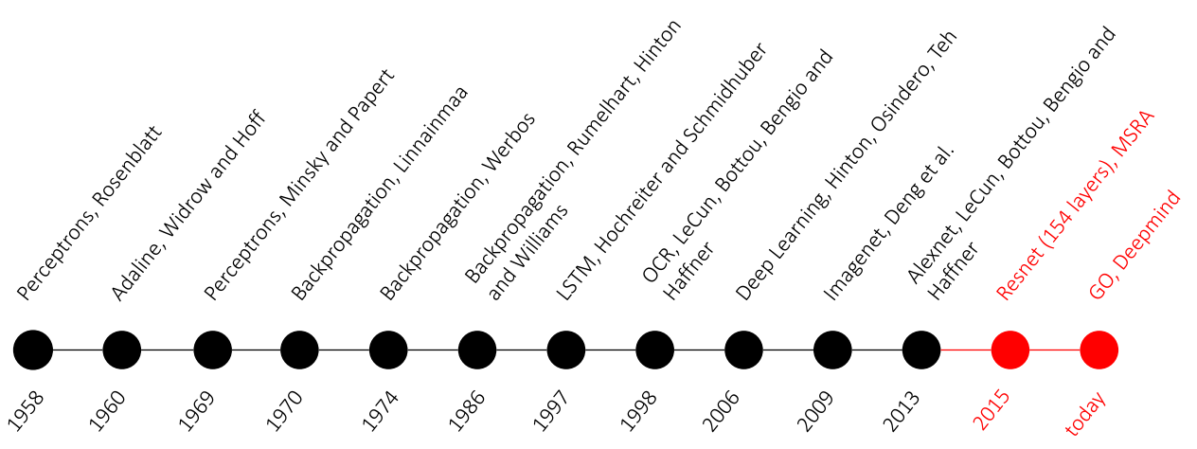
인공지능 역사
1차 겨울
2차 겨울
(source) Fig. credit to Efstratios Gavves, Intro. to DL

Slide 8
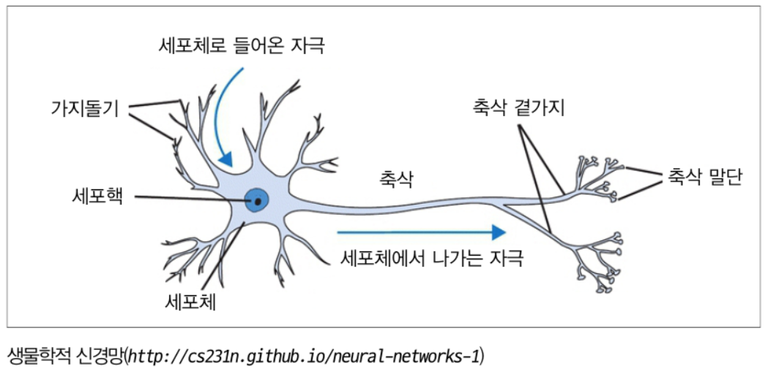
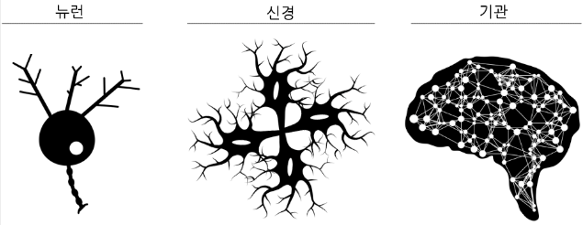
생물학적 뉴런(신경세포)의 구조와 신경망
생물학적 신경세포 ~사람의 뇌는 1천억(100 billion)개의 뉴런으로 구성
(source) https://towtow-ai.tistory.com/5

Slide 9
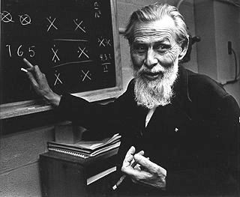
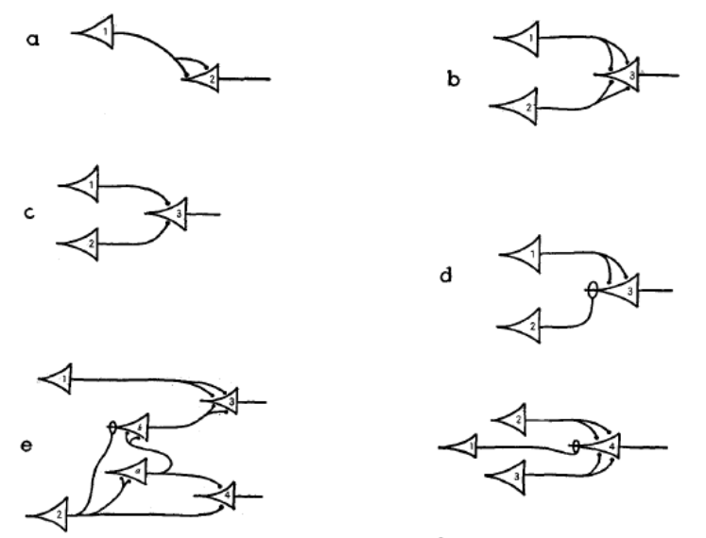
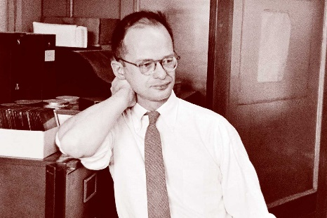
From Biological to Artificial Neurons
ANNs were first introduced back in 1943 by McCulloch and Pitts
제안한 최초의 인공신경망 개념
맥컬록
피츠

Slide 10
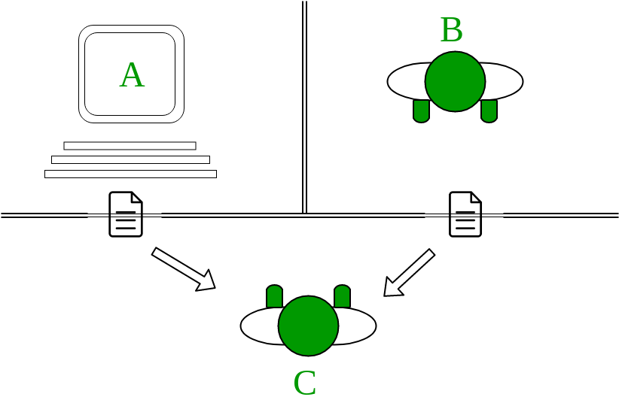
The History of Artificial Intelligence
Turing Test (1950) : Alan Turing is called the father of computer science
(source) https://www.geeksforgeeks.org/turing-test-artificial-intelligence/

Slide 11
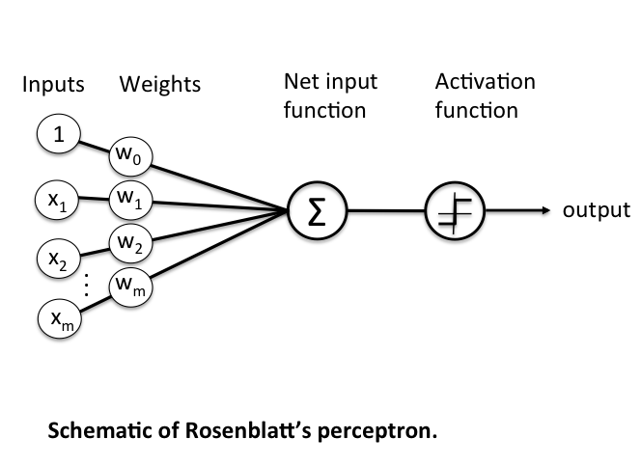
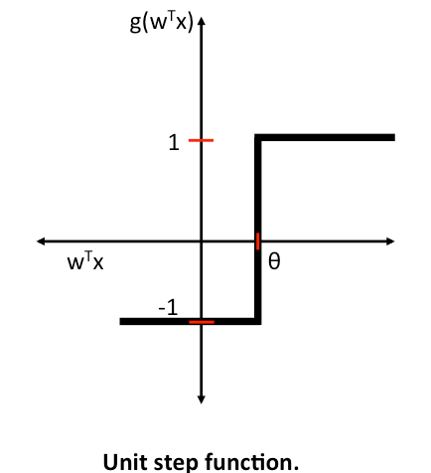
The perceptron (1958)
Rosenblatt’s perceptron
활성함수는 TLU(계단함수)
(source) https://sebastianraschka.com/Articles/2015_singlelayer_neurons.html

Slide 12
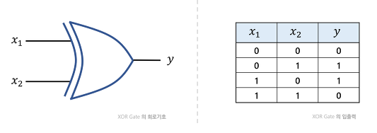
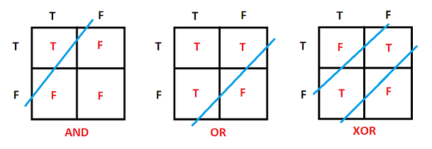
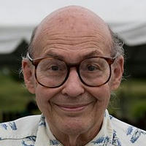
인공지능 1차 겨울이 시작되다(1969)
문제의 시작 : XOR 게이트
1개 퍼셉트론으론 간단한 선형 ‘XOR’ 문제 풀수 없다(마빈 민스키, 1969)
XOR = !AND && OR
(source) https://gomguard.tistory.com/178

Slide 13
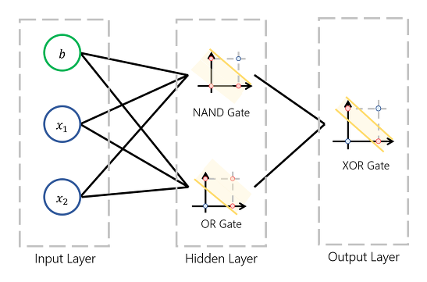
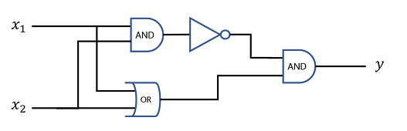
MLP : Multilayer Perceptron
MLP로 ‘XOR’ 문제 해결
XOR 게이트는 ‘AND’와 ‘OR’, ‘NOT’ 게이트의 조합
Perceptron으논 ‘AND’나 ‘OR’ 게이트 만들 수 있다.
여러 개의 Perceptron을 조합하면 ‘XOR’ 게이트 만들 수 있다.
XOR = !AND && OR
(source) https://gomguard.tistory.com/178

Slide 14
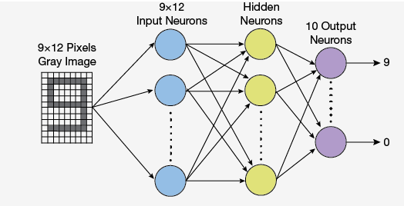
MLP의 성공사례
손글씨 분류 예제
(source) https://www.aiche.org/resources/publications/cep/2018/june/introduction-deep-learning-part-1

Slide 15
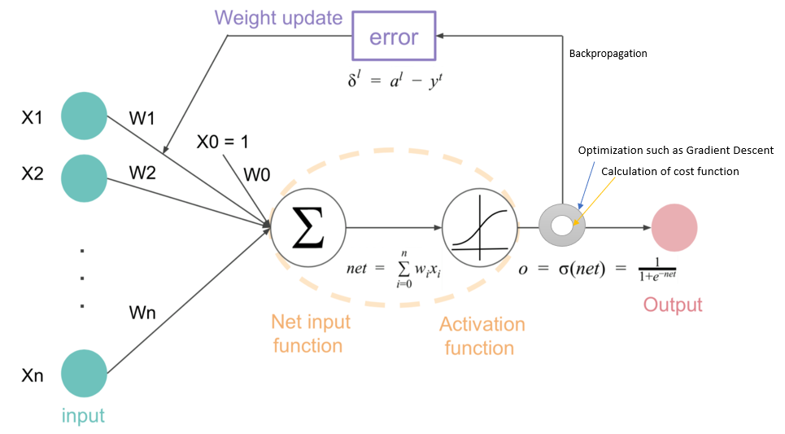
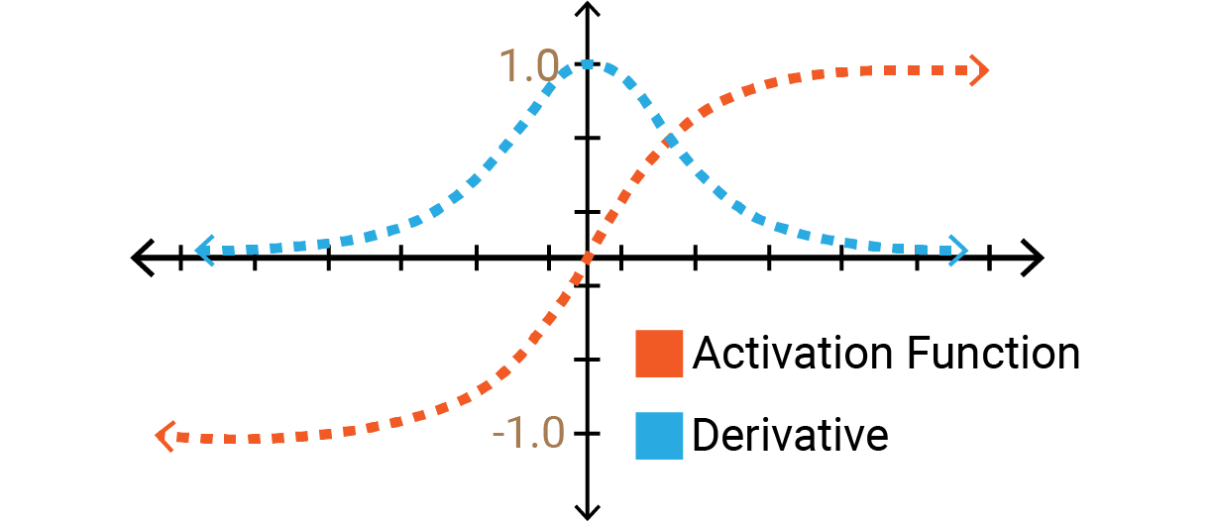
Backpropagation로 AI 다시 봄이 시작된다
역전파알고리즘 (Geoffrey E. Hinton, 1986)
활성함수로 TLU(계단함수) 대신
미분가능한
Sigmoid 함수 사용
(source) https://datascience.stackexchange.com/questions/44703/how-does-gradient-descent-and-backpropagation-work-together

Slide 16
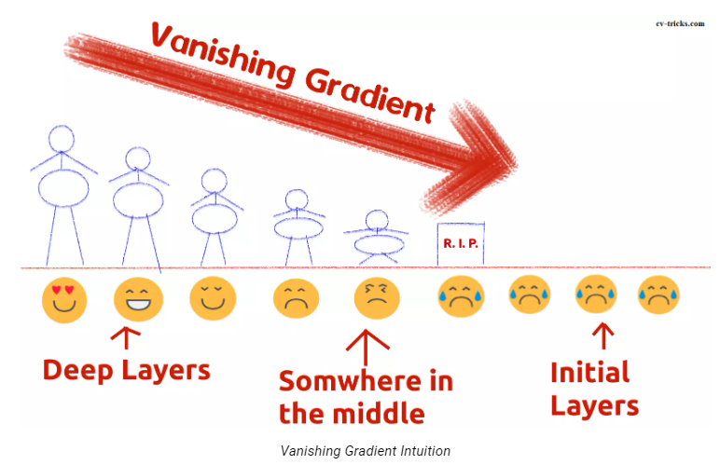
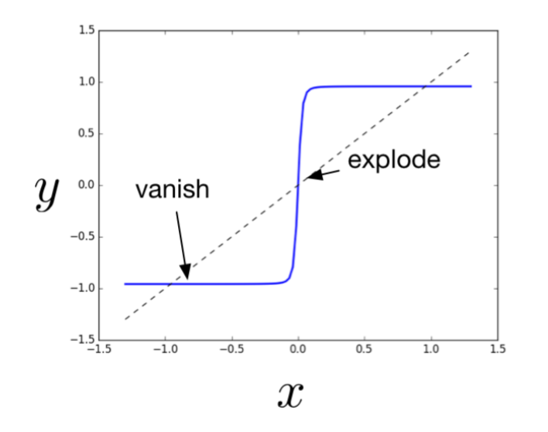
인공지능 2차 겨울 (1993~)
RNN 처럼 많은 수의 은닉층이 있는 MLP에서는 VGP로 계산이 안됨
긴 신경망 MLP에서는 값이 사라지는 VGP(Vanishing Gradient Problem) 문제 발생
해결책으로 Long Short Term Memory (LSTM)가 등장함 (1997)
(문제의 원인) 시그모이드는 미분값이 사라짐과 발산함
(source) https://cv-tricks.com/keras/understand-implement-resnets/

Slide 17
인공지능 2차 겨울 극복기 (1993~2006)
문제점 및 해결
MLP의 오버피팅(Overfitting) 문제
CNN의 가중치 공유
Dropout (2014)
VGP 문제는
긴 MLP 문제로 값이 사람지는 것을 LSTM로 해결 시도
MLP의 계산 느린 문제는 GPU 등 가속기 등장
Accelerator computing, such as GPU, TPU, Xeon Phi, etc. not yet

Slide 18
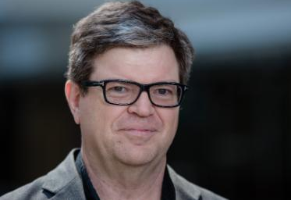
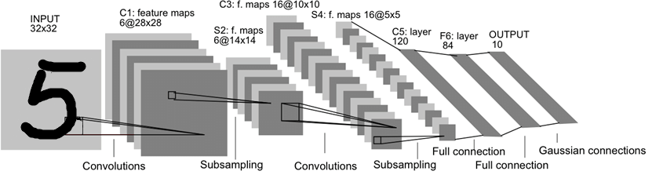
힘겨울 인공지능 겨울(II) 극복기: CNN 등장
CNN 알고리즘 적용 (LeNet-5, 1998)
적은수의 가중치가 중요함
가중치 공유로 파라미터 개수를 줄일 수 있음
기존 밀집층의 Overfitting 문제 해결
(source) https://www.researchgate.net/figure/The-architecture-of-LeNet-5-23-a-CNN-used-for-digits-recognition-for-the-MNIST-dataset_fig2_321665783

Slide 19
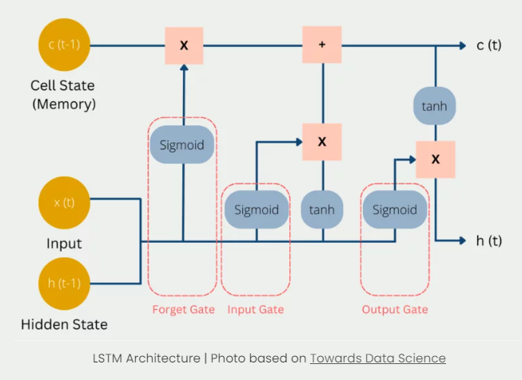
힘겨울 인공지능 겨울(II) 극복기: LSTM 등장
순환신경망 RNN의 VGP를 해결한 LSTM (1997)
긴 계산이 가능하도록 메모리를 도입하여 게이트로 조절
(source) https://databasecamp.de/en/ml/lstms

Slide 20
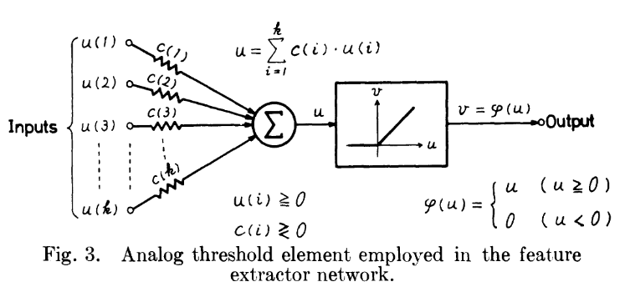
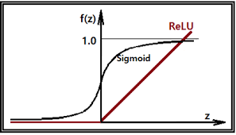
Deep Learning in Neural Networks : ReLU (2010~)
ReLU 선형 활성함수가 중요한 기여를 한다.
첫 사용은 이미 1969년 (Fukushima)
최근은 “Rectified Linear Units improve RBM’ (G.Hinton, 2010년)
(source) https://stats.stackexchange.com/questions/447674/when-was-the-relu-function-first-used-in-a-neural-network

Slide 21
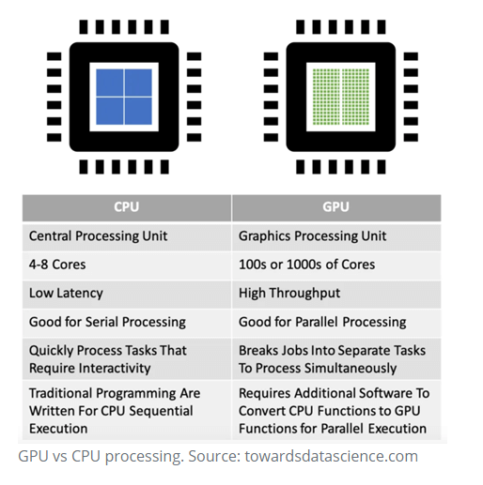
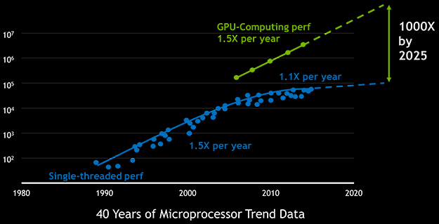
Deep Learning in Neural Networks : GPU
GPU 디바이스에서 계산
Nvidia Investor Day 2017 Presentation.
Huang’s law extends Moore’s law
“the performance of GPUs will more than double every two year”
(source) https://www.cherryservers.com/blog/what-is-gpu-computing

Slide 22
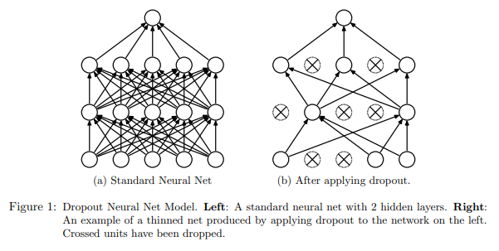
Deep Learning in Neural Networks: DropOut
기존 MLP의 과적합 발생을 해소학 위해서 Dropout을 도입해보자
“A Simple Way to Prevent Neural Networks from Overfitting” (2014)
(source) https://www.cs.toronto.edu/~rsalakhu/papers/srivastava14a.pdf

Slide 23
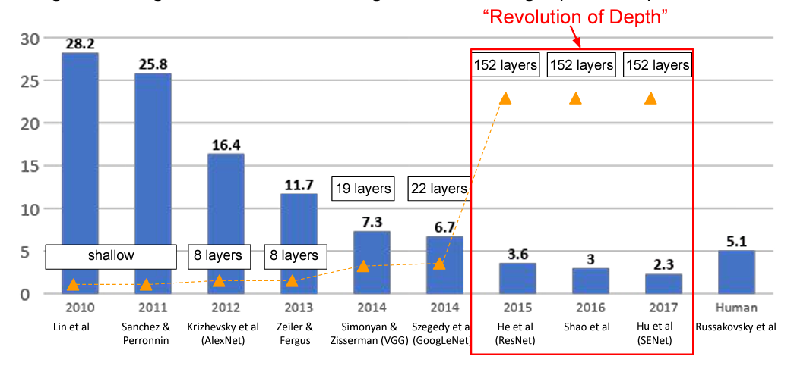
인공지능 성공 사례 : ILSVRC winners
History of CNN
ImageNet Large Scale Visual Recognition Challenge (ILSVRC) winners
Human Error ~ 5.1%
(source) https://www.cv-foundation.org/openaccess/content_cvpr_2016/papers/He_Deep_Residual_Learning_CVPR_2016_paper.pdf

Slide 24
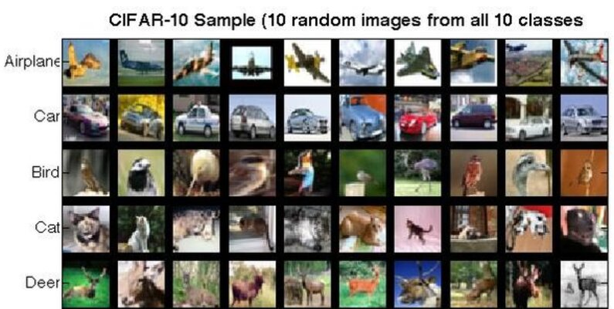
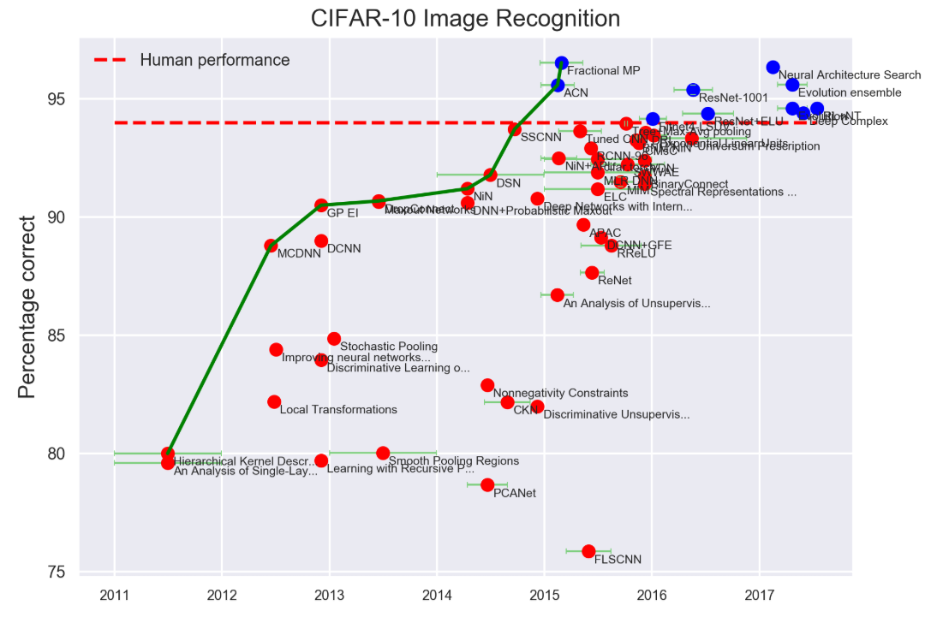
인공지능 성공 사례 : CNN 알고리즘 등장 (2015~)
https://www.eff.org/ai/metrics
(source) https://www.eff.org/ai/metrics

Slide 25
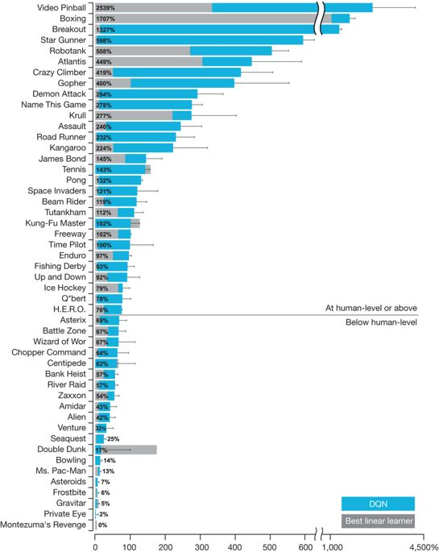
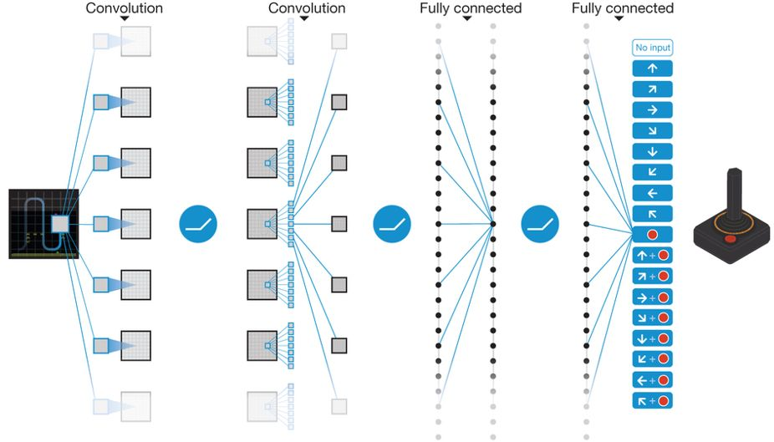
인공지능 성공 사례 : 딥마인드 강화학습 (2015)
Google Deep Mind, Nature 2015
+ Human level
(source) Human-level control through deep reinforcement learning, nature 2015 (Mnih et.al.)

Slide 26
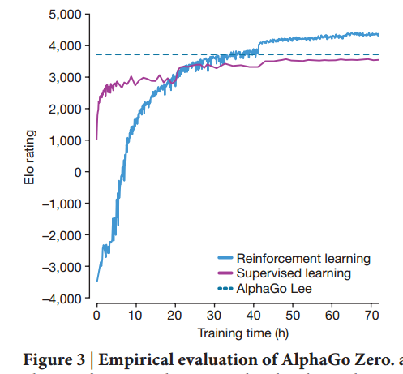
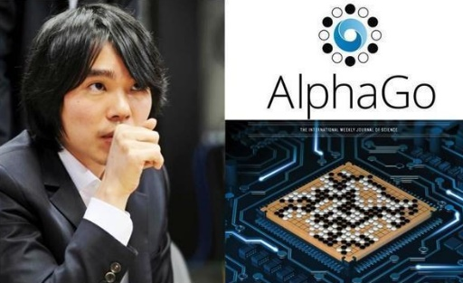
인공지능 성공 사례 : AlphaGo (2017)
AlphaGo
AlphaGo-Supervised
AlphaGo-Lee
AlphaGo-Zero
(Source) Mastering the game of Go without human knowledge , David Silver, et al. Nature(2017)

Slide 27
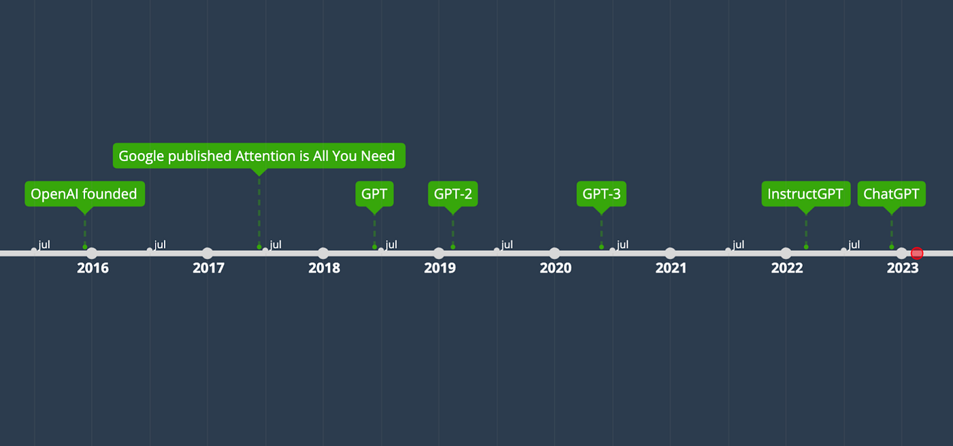
인공지능 성공 사례 : ChatGPT
(source) https://bootcamp.uxdesign.cc/how-chatgpt-really-works-explained-for-non-technical-people-71efb078a5c9?gi=8e09468637c6

Slide 28
딥러닝 및 코랩 소개

Slide 29
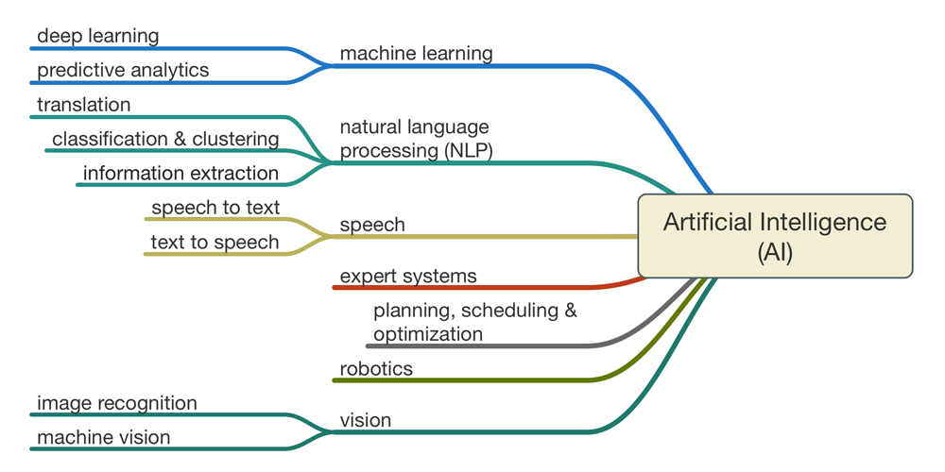
인공지능의 분류
자료: https://www.eyerys.com/articles/paving-roads-artificial-intelligence-its-either-us-or-them

Slide 30
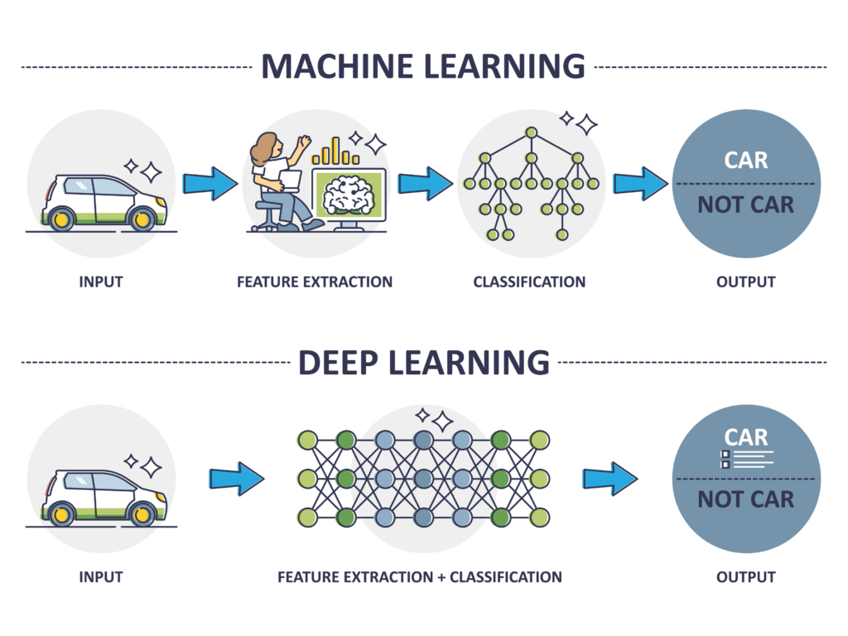
딥러닝과 머신러닝 비교
(source) https://www.ait.de/en/deep-learning/

Slide 31
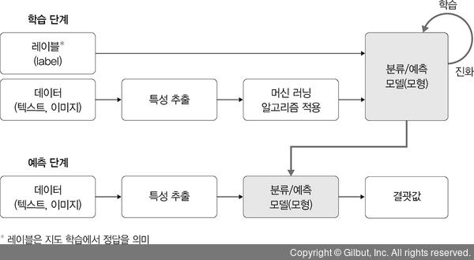
머신러닝 학습 과정 : 특성추출
이미지 출처: https://thebook.io/080263/0006/

Slide 32
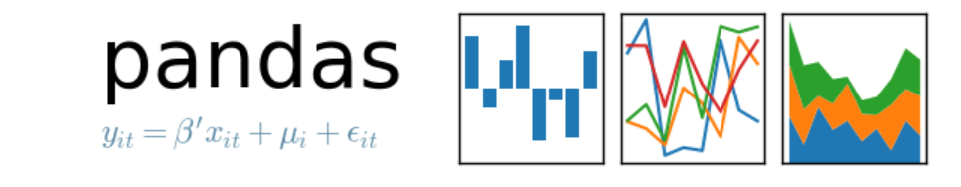
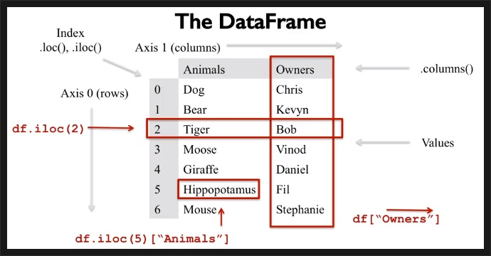
Pandas
Import pandas as pd

Slide 33
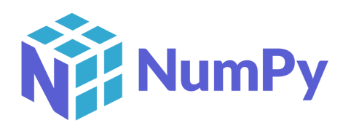
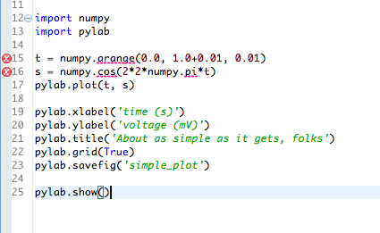
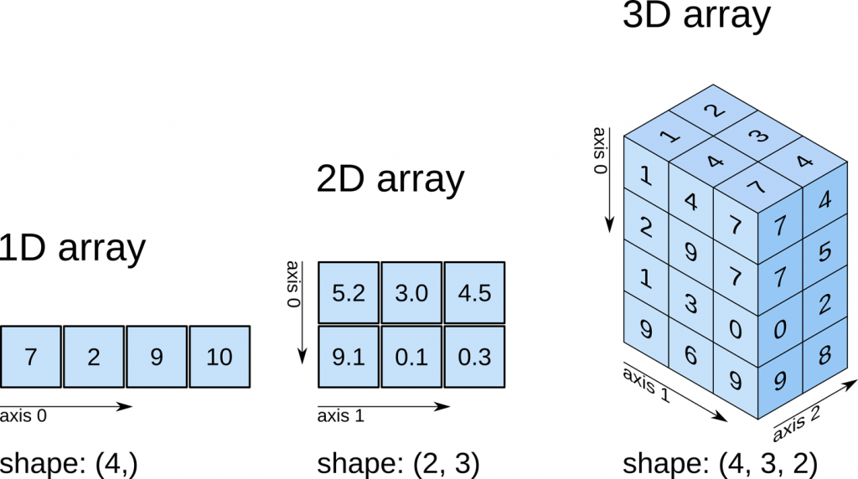
Numpy
Import numpy as np

Slide 34
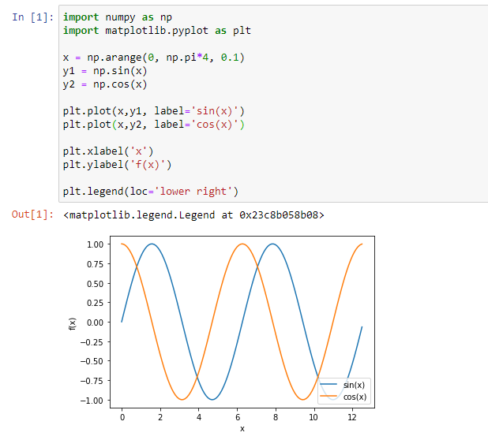
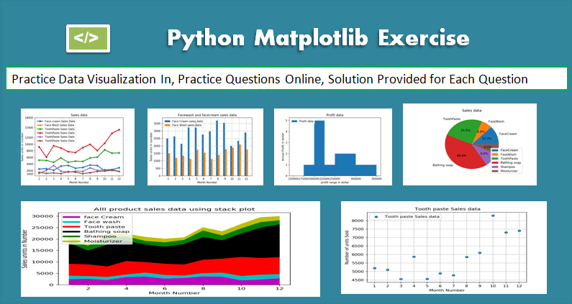
Matplotlib
Import matplotlib.pyplot as plt

Slide 35
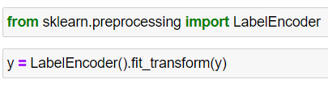
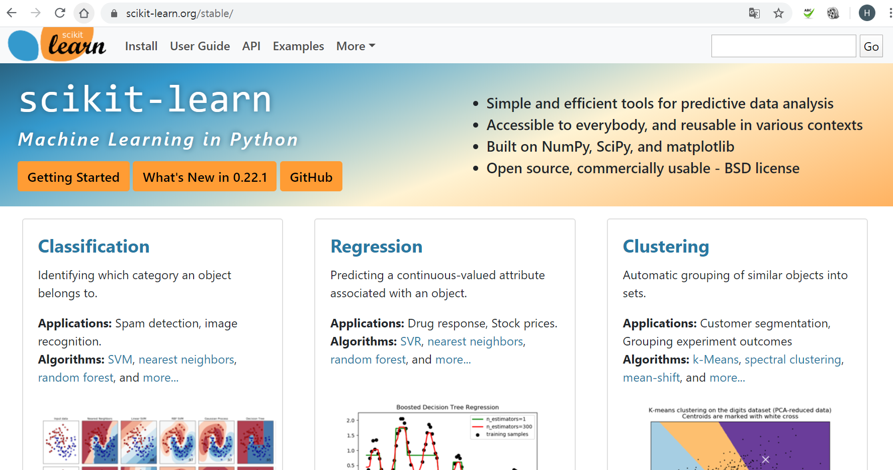
Scikit-learn
파이썬 머신러닝 중에서 가장 많이 사용되는 라이브러리

Slide 36
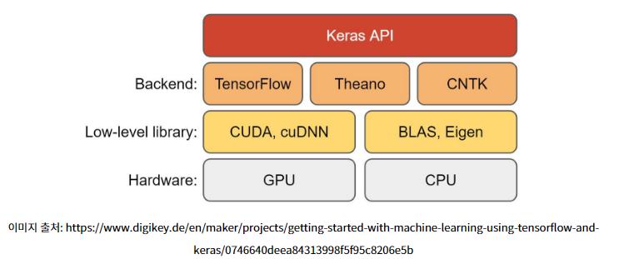
Keras and Tensorflow

Slide 37


코랩 Colab이란?
Colaboratory는 완전히 클라우드에서 실행되는 무료 Jupyter 노트 환경
즉, 브라우저에서 클라우드 환경을 이용해 Python 코드를 실행할 수 있으며,
무료로 GPU와 TPU 등의 컴퓨팅 자원을 함께 사용할 수 있다.
Colaboratory를 사용하면 브라우저를 통해 무료로 코드를 작성 및 실행하고
분석을 저장 및 공유하며, 강력한 컴퓨팅 리소스를 이용할 수 있습니다.
Google Colaboratory 접속하기

Slide 38

Google Colab 스펙
Google Colab 스펙
CPU : 제온
Memory : 13GB
HDD : 320GB
GPU : NVIDIA Tesla K80
파일 생성/접근 방법
개인 구글 개정으로 접근
https://colab.research.google.com 접속
GOOGLE 새드라이브 PYTHON 노트탭 선택
실습은python3로 진행할 예정.

Slide 39

코랩 사용법

Slide 40

코랩 사용법

Slide 41

코랩 사용법

Slide 42


런타임 유형 GPU, TPU 설정하기
Colab의 GPU 정보 확인 방법:
!nvidia-smi

Slide 43
실습: VDS(차량검지기) 데이터 가시화(I)

Slide 44

VDS 데이터 가시화

Slide 45

VDS 데이터 가시화

Slide 46


VDS 데이터 가시화

Slide 47




VDS 데이터 가시화

Slide 48



VDS 데이터 가시화

Slide 49




VDS 데이터 가시화

Slide 50
ChatGPT 소개

Slide 51
ChatGPT: 개요
ChatGPT는 Generative Pre-trained Transformer(GPT)와 Chat의 합성어이다.
ChatGPT는 OpenAI가 개발한 프로토타입 대화형 인공지능 챗봇이다.
ChatGPT는 대형 언어 모델 GPT-3의 개선판인 GPT-3.5를 기반으로 만들어졌으며,
지도학습과 강화학습을 모두 사용해 파인 튜닝되었다.
ChatGPT는 2022년 11월 프로토타입으로 시작되었으며,
다양한 지식 분야에서 상세한 응답과 정교한 답변으로 인해 집중 받았다.
다만, 정보의 정확도는 중요한 결점으로 지적되고 있다.
https://ko.wikipedia.org/wiki/ChatGPT

Slide 52
ChatGPT: 학습
ChatGPT는
지도 학습과 강화 학습을 활용해 GPT-3.5를 기반으로 세밀하게 조정되었다.
지도학습과 강화학습 모두 인간 트레이너들이 모델의 성능을 개선하기 위해 사용되었다.
지도학습의 경우,
인간 트레이너가 사용자와 ChatGPT 양쪽 모두를 연기하는 대화가 모델에 입력되었다.
강화 단계에서는 인간 트레이너들이 먼저 모델이 이전 대화에서 만든 응답들에 순위를 매겼다.
이 순위들은 PPO(Proximal Policy Optimization)를 이용하여 보상 모델을 만들기 위해 사용
이 모델들은 마이크로소프트와 협업하여 마이크로소프트 애저 슈퍼컴퓨팅 인프라 상에서 훈련
https://ko.wikipedia.org/wiki/ChatGPT

Slide 53

다음 낱말 맞추기 연습
ChatGPT-3 사전학습 (언어모델)
사전학습은 단지 단어끼리 관련성(연관성)이 높은 것
GPT-3은 1억5천개 단어를 이용
위키피디아, 각종 책 등 45 테라바이트
다음 낱말 맞추기에서 출발
예) 나는 밥을
다음 단어 맞추기는 검색어 자동 완성과 비슷
(source) https://www.donga.com/news/It/article/all/20230227/118085105/1

Slide 54

chatGPT 소개

Slide 55

‘질문-답＇ 대본을 학습
대화형 데이터를 수집하고 지도 정책을 훈련
프럼프트(질문-답) 작성하자
오픈AI는 40명의 전문 인력 고용
민감한 이슈를 적절히 판별하고 답하는 능력자
진실되고 유용하며 성실한 답변 능력자
1만3천개 텍스트 (질문-답) 작성함
레이블러(labeler)
레이블러는 원하는 출력 형태를 보여준다
STF 모델 훈련
미세조정 지도학습

Slide 56

2단계 : 보상모델로 텍트스 등급
비교 데이터를 수집하고 보상 모델을 훈련
프럼프트 출력이 샘플됨
같은 프롬프트 실행하면 4개의 다른 답 출력
다시 사람이 등급을 매김
수 백만 사람들이 8세트 가겨으로 라벨링
챗GTP 모델의 지능은 어디서 오는 것일까?
PPO 강화학습 모델

Slide 57

3단계 : InstructGPT
챗GTP 모델의 지능은 어디서 오는 것일까?
강화학습을 사용하여 보상모델에 대한 정책 최적화
3단계는
1단계 SFT 모델과 2단계 랭킹 모델을 사용하여 강화학습을 통해서 Fine-Tuning
PPO(Proximal Policy Optimization)
강화학습 과정
InstructGPT는 새로운 프롬프트를 보고 결과를 추론
이 결과를 보상모델이 평가하고 reward를 계산
보상이 InstructGPT에 주어지고, 정책을 최적화하여 사람이 원하는 결과에 가장 가까운 것을 출력함

Slide 58

TRUST
2023
KISTI
Korea Institute of Science
and Technology Information

